Slide 1
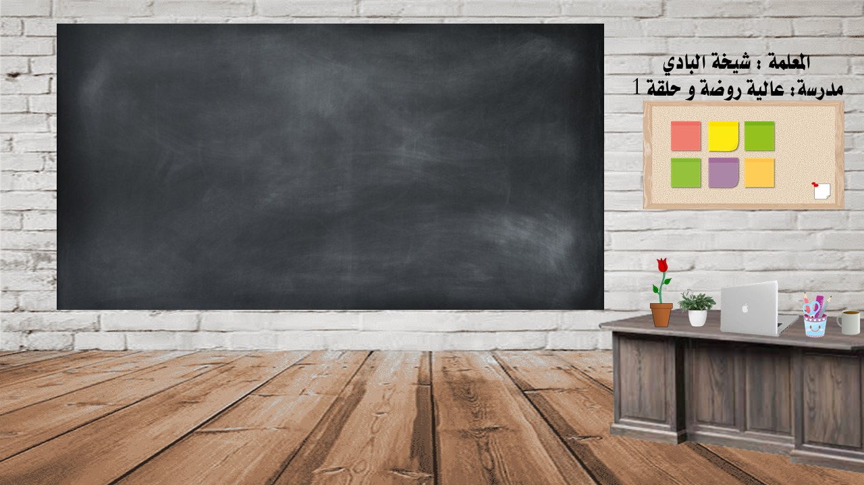

الأحد
اليوم
2 – ربيع الثاني 1443 هجري 7 - نوفمبر- 2021 ميلادي
التاريخ
التربية الإسلامية
الـمادة :
؟
موضوع الدرس :

Slide 2



Slide 3
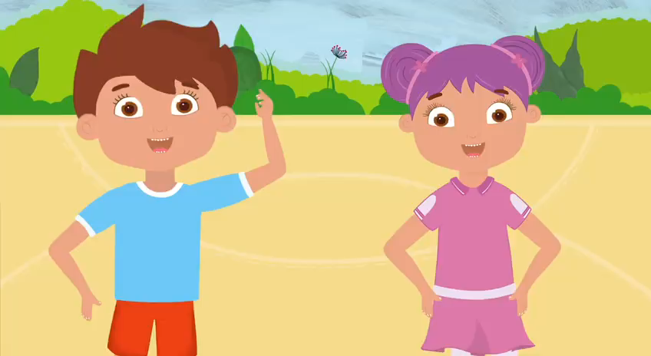

Slide 4
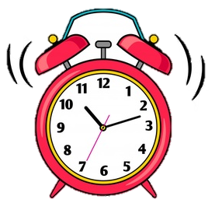






قواعد التعلم
3
2
الالتزام بالوقت المحدد للحصة
1
عدم مقاطعة المعلمة واتباع التعليمات
التفاعل الإيجابي
6
5
4
أرفع يدي عند المشاركة
اجلس في مكان هادئ
عم الازعاج

Slide 5
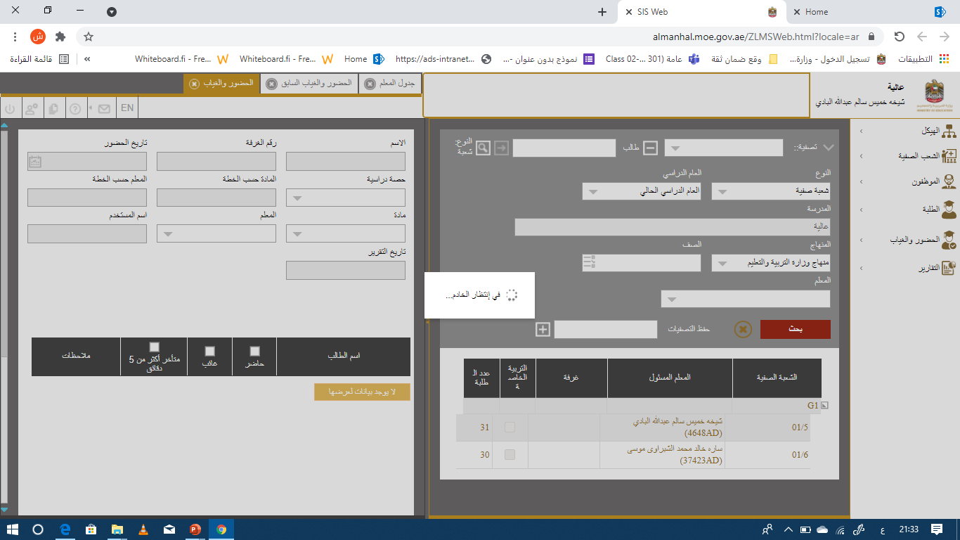
كشف الحضور والغياب على المنهل
أتميز بحضوري الـمبكر و مشاركتي الفعالة فـي الحصة

Slide 6
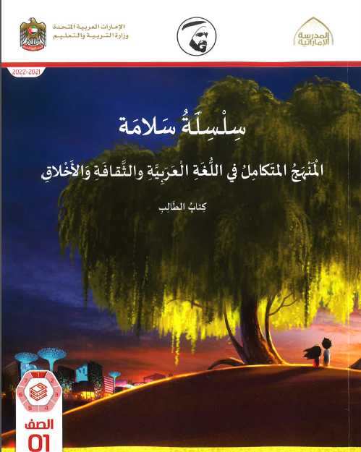

أدوات التعلم
الْكِتاب المدرسي.
برامج و منصات تعليمية.

Slide 7



الروتين
جدار الكلمات
التلاوة

Slide 8

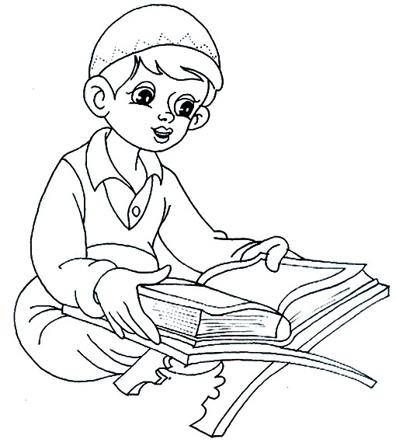
التلاوة
أتلو ما أحفظ من سورة الفيل
تقييم الأقران
أخطاء في الحفظ | حفظ مع أخطاء في الحركات | حفظ متمكن مع الحركات
الدرجة 1 | الدرجة 2 | الدرجة 3

Slide 9

الربط باللغة العربية
جدار الكلمات نقرأ معا
3
1
بَدَأَ
داخ
2
سَهْمٌ

Slide 10

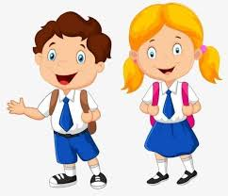
عنوان درسنا
حُسْنُ الخُلُق

Slide 11


أهدافنا
3
2
1
أذكر أعمال تدل على حسن الخلق
أفسر معنى ومفردات الحديث الشريف
أقرأ الحديث قراءةً صحيحة

Slide 12
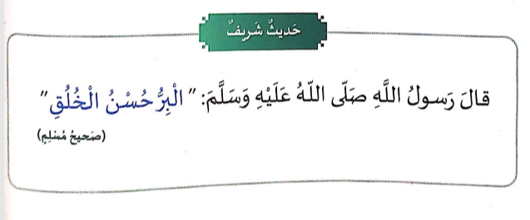
نص الحديث

Slide 13
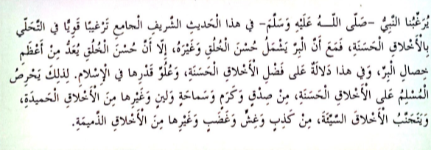
شرح الحديث

Slide 14



استراتيجية النصف الآخر( الهدف : أفسر مفردات الحديث)
أفسر المفردات
حُسْنُ الخلق
البِرُّ
كل أفعال الخير
الصِّفات الحسنة

Slide 15
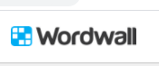
التقييم البنائي
https://wordwall.net/resource/836227

Slide 16
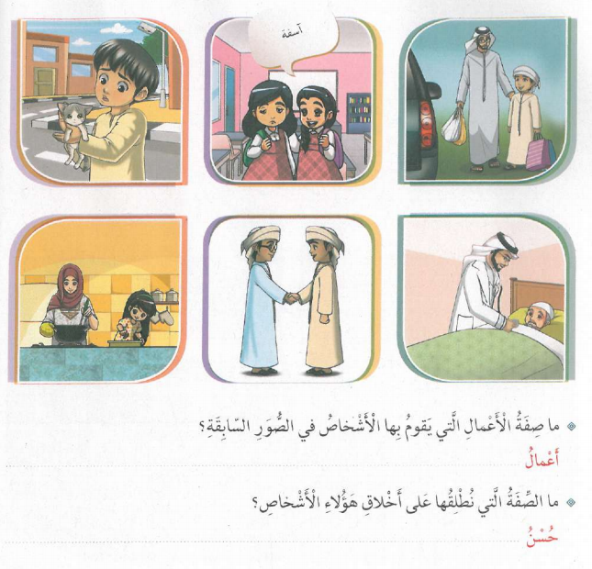
انظر الى الصور التالية و عبر عنها بكلمة
الرحمة
المساعدة
الاعتذار
ما الصفة التي تدل عليها الأعمال التي في الصور ( حسنة أم سيئة )؟
ماذا نقول عن أخلاق صاحب هذه الصفات؟

Slide 17
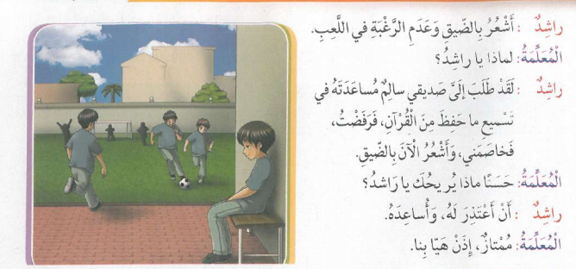
استمع و أجيب

Slide 18
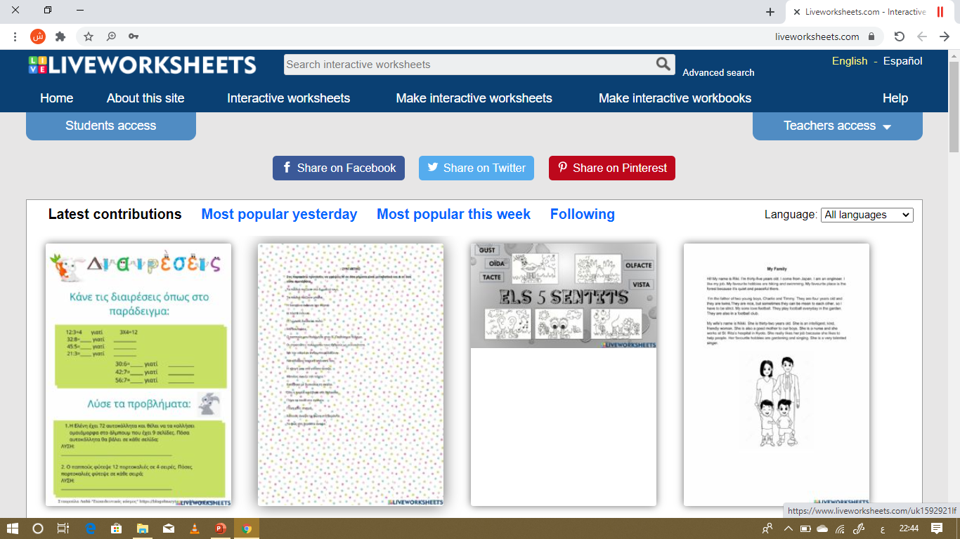
التقييم الختامي
https://www.liveworksheets.com/c?a=c&sr=n&l=he&i=uttxutc&r=fk&db=0

Slide 19



بطاقة خروج
داخل البالونة الحمراء سؤال لنتعرف عليه

Slide 20


Slide 21



ما معنى البِرُّ

